Slide 2
মো: মামুনুর রশিদ প্রভাষক, উদ্ভিদবিদ্যা সরকারি সোহরাওয়ার্দী কলেজ, পিরোজপুর mamunurrashid77@gmail.com ০১৭১৫৪৩৬৬৬৯
উপস্থাপনায়

Slide 3
Cell Division
জীববিজ্ঞান ১ম পত্র
২য় অধ্যায়
কোষ বিভাজন

Slide 4
মাইটোসিস কোষ বিভাজন
আলোচ্য বিষয়

Slide 5
মাইটোসিস কোষ বিভাজন
মাইটোসিস শব্দের প্রকৃত অর্থ হচ্ছে নিউক্লিয়াসের বিভাজন।
সমগ্র কোষের এরূপ বিভাজনকে মাইটোটিক কোষ বিভাজন (Mitotic Cell Division) নামে অভিহিত করেন।
কোষের নিউক্লিয়াসের বিভাজনকে ক্যারিওকাইনেসিস বলে।
সাইটোপ্লাজমের বিভাজনকে সাইটোকাইনেসিস বলা হয়।

Slide 6
মাইটোসিস কোষ বিভাজন
নিউক্লিয়াসের এমন বিভাজন প্রথম দেখতে পান শ্লাইখার (Schleicher, 1879) এবং এর নাম দেন Karyokinesis।

Slide 7
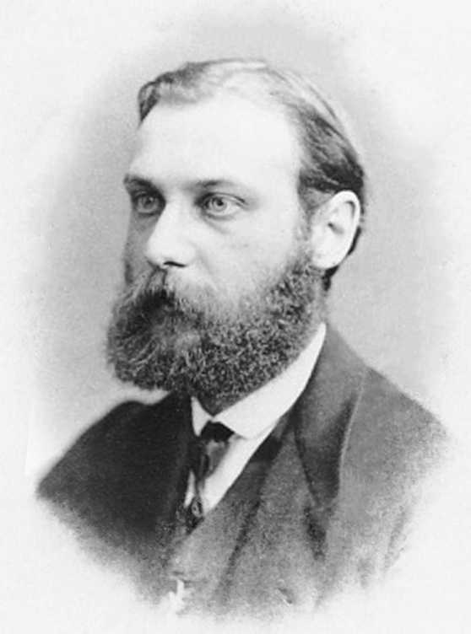
মাইটোসিস কোষ বিভাজন
ওয়াল্টার ফ্লেমিং (Walther Flemming, 1882) এ বিভাজনকে Mitosis নামে আখ্যায়িত করেন।
Walther Flemming

Slide 8
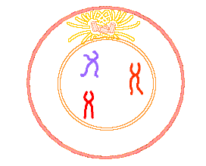
মাইটোসিস এর সংজ্ঞা
যে জটিল ও ধারাবাহিক প্রক্রিয়ায় জীবের মাতৃকোষ পর্যায়ক্রমে এর নিউক্লিয়াস ও সাইটোপ্লাজমের মাত্র একবার বিভাজনের মাধ্যমে সমান সংখ্যক ক্রোমোজোম ও সমগুণসম্পন্ন দুটি সম আকৃতির নতুন অপত্য কোষের সৃষ্টি করে তাকে মাইটোসিস বলে।

Slide 9
মাইটোসিস এর বৈশিষ্ট্য
১. মাইটোসিসের ফলে একটি নিউক্লিয়াস থেকে দুটি নিউক্লিয়াসের সৃষ্টি হয়।
২. মাইটোসিস বিভাজনে মাতৃকোষের প্রতিটি ক্রোমোজোম সেন্ট্রোমিয়ারসহ লম্বালম্বিভাবে সমান দুই অংশে ভাগ হয় এবং প্রতিটি অংশ এর নিকটবর্তী মেরুতে গমন করে। ফলে সৃষ্ট নতুন কোষদুটিতে ক্রোমোজোম সংখ্যা মাতৃকোষের ক্রোমোজোম সংখ্যার সমান থাকে। তাই মাইটোসিসকে ইকোয়েসনাল বা সমীকরণিক বিভাজন-ও বলা হয়।
৩. প্রতিটি ক্রোমোজোম লম্বালম্বিভাবে বিভক্ত হয়ে যে দুটি ক্রোমাটিড তৈরি করে তা অপত্য ক্রোমোজোম হিসেবে দুটি অপত্য নিউক্লিয়াসে প্রবেশ করে। কাজেই অপত্য কোষদুটি সর্বতোভাবে সমগুণসম্পন্ন হয়।
৪. মাইটোটিক কোষ বিভাজনের ফলে সৃষ্ট কোষ বৃদ্ধি পেয়ে মাতৃকোষের সমান হয়।

Slide 10
মাইটোসিস যেসব কোষে ঘটে
প্রকৃত নিউক্লিয়াসযুক্ত (উন্নত উদ্ভিদকোষ ও প্রাণিকোষ) দেহকোষ (somatic cell) মাইটোসিস প্রক্রিয়ায় বিভাজিত হয়। উদ্ভিদের বর্ধনশীল অংশের যথা-কাণ্ড ও মূলের অগ্রভাগ, ভ্রূণমুকুল, ভ্রূণমূল, পুষ্পমুকুল, অগ্ৰমুকুল, বর্ধনশীল পাতা ইত্যাদির ভাজক টিস্যুর কোষ এ প্রক্রিয়ায় বিভাজিত হয়। প্রাণীর স্নায়ুকোষ, পেশিকোষ, লোহিত কণিকা ছাড়া সকল দেহকোষ এ প্রক্রিয়ায় বিভাজিত হয়ে থাকে। জননাঙ্গের গঠন এবং বৃদ্ধিও মাইটোসিস প্রক্রিয়ার মাধ্যমেই হয়ে থাকে।

Slide 11
মাইটোসিস কোষ বিভাজন
মাইটোসিস প্রক্রিয়াটিকে পাঁচটি প্রধান দশা বা পর্যায়ে ভাগ করা হয়ে থাকে।
১. প্রোফেজ
২. প্রো-মেটাফেজ
৩. মেটাফেজ
৪. অ্যানাফেজ
৫. টেলোফেজ

Slide 12
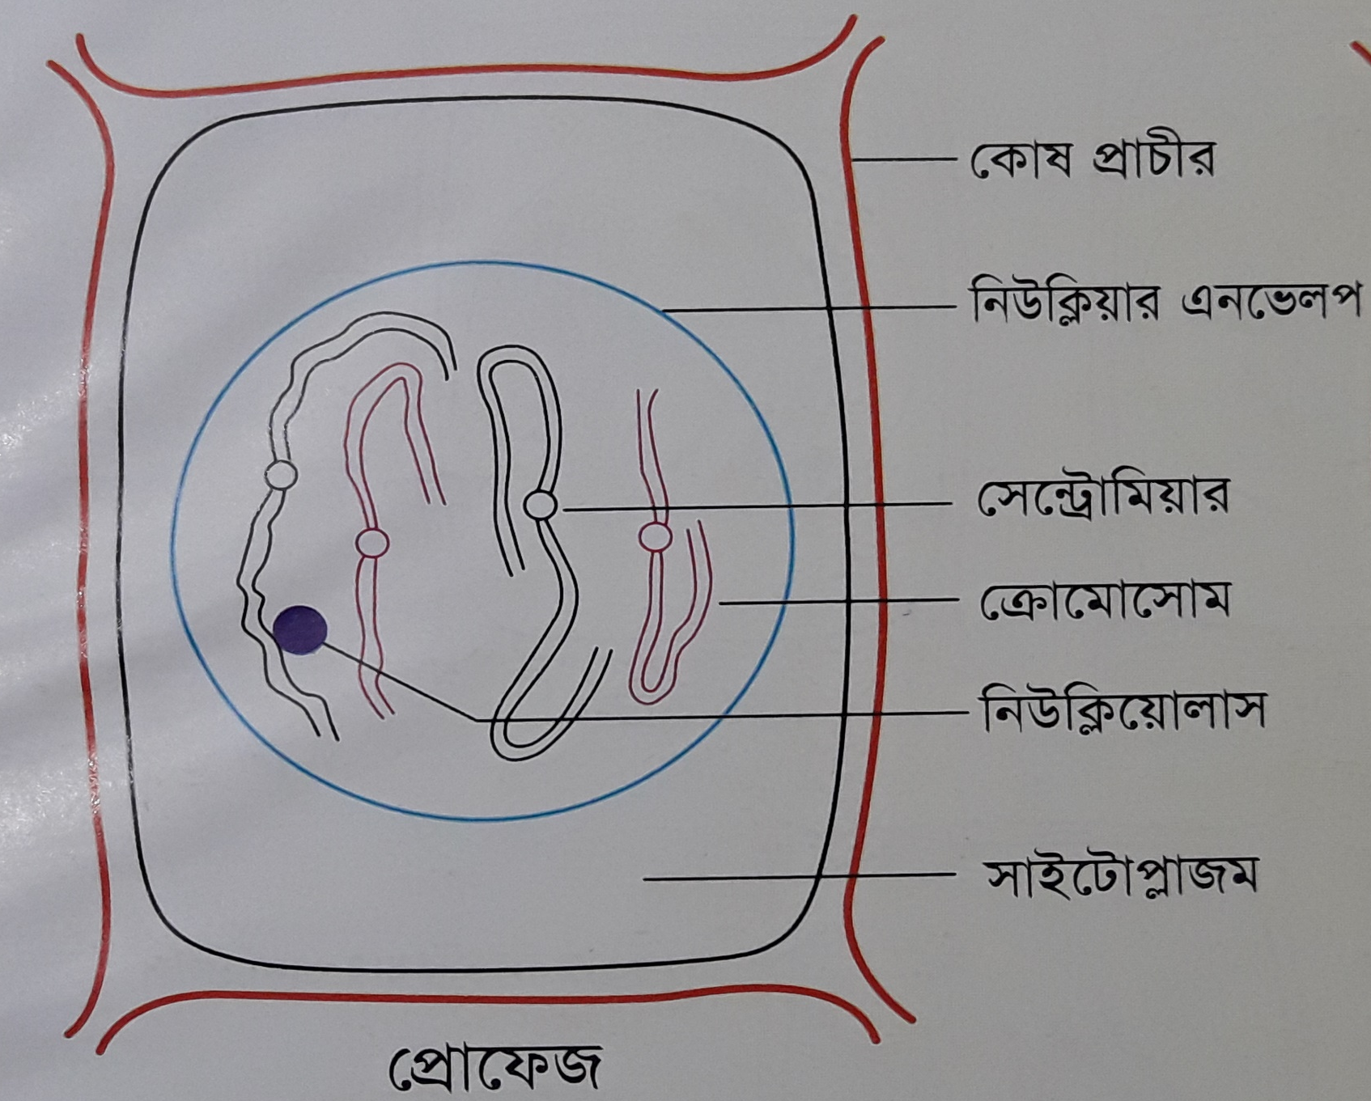
১. প্রোফেজ (Prophase)
কোষ প্রাচীর
নিউক্লিয়াস
সাইটোপ্লাজম

Slide 13
১. প্রোফেজ (Prophase)

Slide 14
১. প্রোফেজ (Prophase)
নিউক্লিয়ার মেমব্রেন

Slide 15
১. প্রোফেজ (Prophase)
নিউক্লিয়ার রেটিকুলাম

Slide 16
১. প্রোফেজ (Prophase)
নিউক্লিওলাস

Slide 17
১. প্রোফেজ (Prophase)
নিউক্লিয়ার মেমব্রেন
নিউক্লিয়ার রেটিকুলাম
নিউক্লিওলাস

Slide 18
১. প্রোফেজ (Prophase)
ক্রোমোজোম
সেন্ট্রোমিয়ার

Slide 19
১. প্রোফেজ (Prophase)
ক্রোমাটিড
সেন্ট্রোমিয়ার

Slide 20
১. প্রো-মেটাফেজ (Pro-metaphase)
মেরু
লুপ্তপ্রায় নিউক্লিয়ার মেমব্রেন
স্পিন্ডল তন্তু
ট্রাকশন তন্তু
সেন্ট্রোমিয়ার
লুপ্তপ্রায় নিউক্লিওলাস
মেরু

Slide 21
১. প্রো-মেটাফেজ (Pro-metaphase)
মেরু
স্পিন্ডল তন্তু
ট্রাকশন তন্তু
সেন্ট্রোমিয়ার
মেরু

Slide 22
১. প্রো-মেটাফেজ (Pro-metaphase)
মেরু
বিষুবীয় অঞ্চল
মেরু

Slide 23
৩. মেটাফেজ (Metaphase)
মেরু
স্পিন্ডল তন্তু
বিষুবীয় অঞ্চল
ট্রাকশন তন্তু
মেরু

Slide 24
৩. মেটাফেজ (Metaphase)
মেরু
স্পিন্ডল তন্তু
সেন্ট্রোমিয়ার
ট্রাকশন তন্তু
মেরু

Slide 25
৪. অ্যানাফেজ (Anaphase)
মেরু
অপত্য ক্রোমোজোম
মেরু

Slide 26
৪. অ্যানাফেজ (Anaphase)
মেরু
মেরু

Slide 27
৫. টেলোফেজ (Telophase)
নিউক্লিয়ার মেমব্রেন
নিউক্লিয়ার রেটিকুলাম
নিউক্লিওলাস

Slide 28
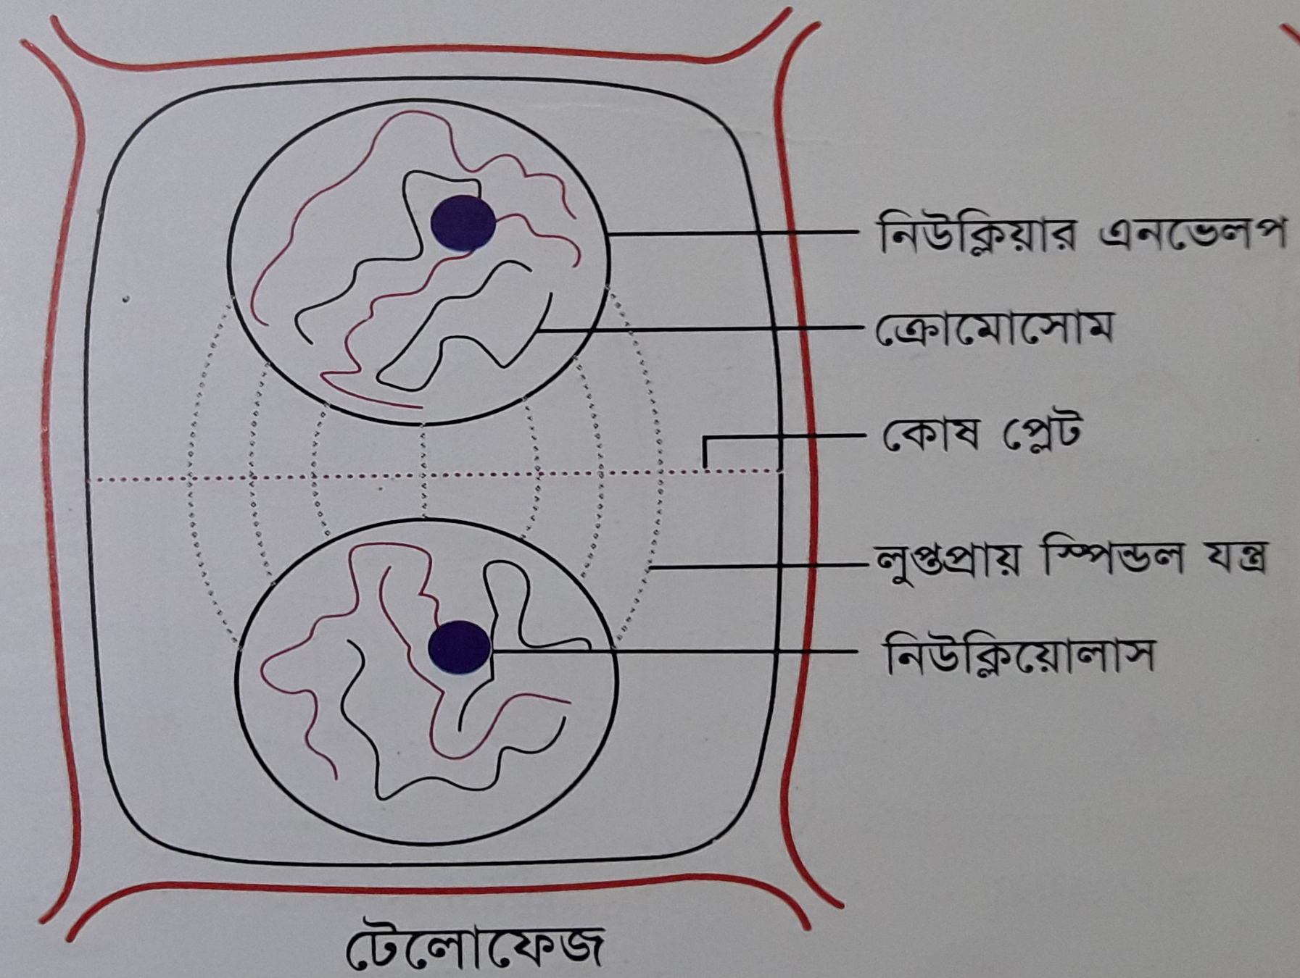
৫. টেলোফেজ (Telophase)
অপত্য নিউক্লিয়াস
নিউক্লিয়ার রেটিকুলাম
কোষপ্লেট
লুপ্তপ্রায় স্পিন্ডল তন্তু
নিউক্লিওলাস

Slide 29
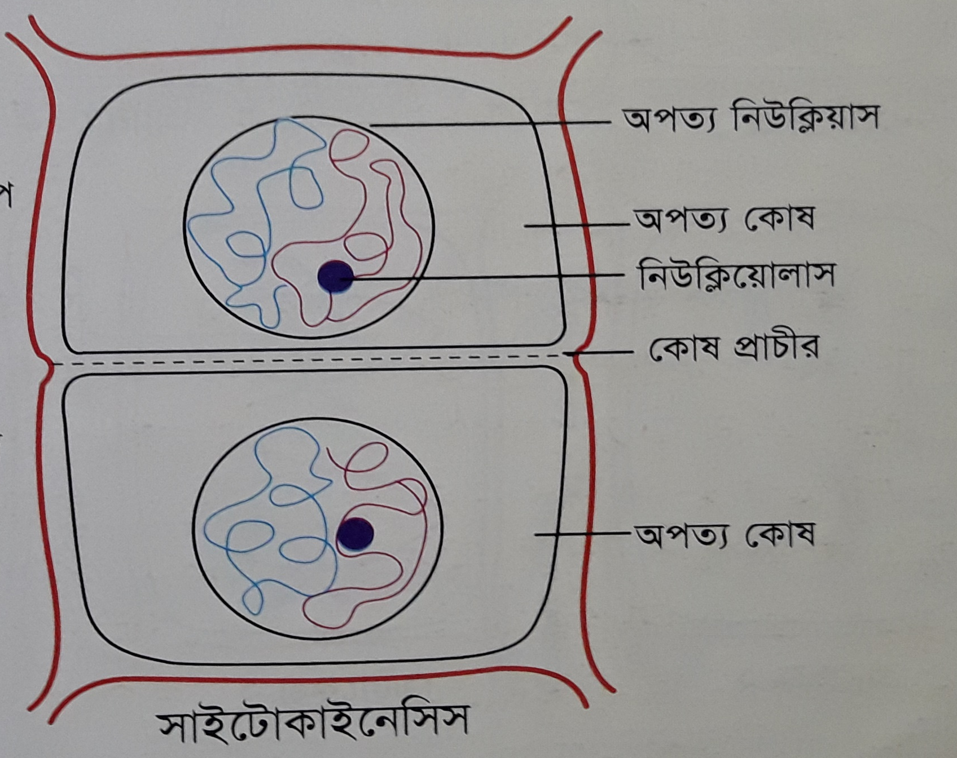
সাইটোকাইনেসিস (Cytokinesis)

Slide 30
মাইটোসিসের গুরুত্ব বা তাৎপর্য
জীবদেহে মাইটোসিস কোষ বিভাজন প্রক্রিয়ার গুরুত্ব অপরিসীম।
১. দেহ গঠন ও দৈহিক বৃদ্ধি
২. বংশবৃদ্ধি
৩. জননাঙ্গ সৃষ্টি ও জনন কোষের সংখ্যা বৃদ্ধি
৪. নির্দিষ্ট আকার-আয়তন রক্ষা
৫. নিউক্লিয়াস ও সাইটোপ্লাজমের ভারসাম্য রক্ষা

Slide 31
মাইটোসিসের গুরুত্ব বা তাৎপর্য
৬. ক্রোমোজোমের সমতা রক্ষা
৭. ক্ষতস্থান পূরণ
৮. ক্রমাগত ক্ষয়পূরণ
৯. পুনরুৎপাদন
১০. গুণগত বৈশিষ্ট্যের স্থিতিশীলতা রক্ষা

Slide 32
মাইটোসিস কোষ বিভাজন
অনিয়ন্ত্রিত মাইটোসিস
কোষচক্র নিয়ন্ত্রণকারী অণুর প্রাচুর্য ও সক্রিয়তার হ্রাস-বৃদ্ধির ফলে কোষচক্রের ধারাবাহিক ঘটনাবলী অব্যাহত থাকে। প্রক্রিয়া নিয়ন্ত্রণকারী অণু হচ্ছে দুধরনের প্রোটিন : প্রোটিন কাইনেজ ও সাইক্লিন। কোষচক্র পরিচালনাকারী অনেক কাইনেজের পরিমাণ বৃদ্ধিশীল কোষে সব সময় এক থাকে, বেশির ভাগ সময় এগুলো নিষ্ক্রিয় আকারে উপস্থিত থাকে। সক্রিয় হওয়ার জন্য এধরনের কাইনেজকে একটি সাইক্লিনের সঙ্গে যুক্ত হতে হয়। এটি সাইক্লিন-নির্ভর কাইনেজ বা সংক্ষেপে Cdk নামে পরিচিত। কিছু কোষ Cdk-এর সংকেত এড়িয়ে গেলে কোষচক্রের শৃঙ্খলা নষ্ট হয়ে যায়, কোষচক্রের বিভিন্ন ধাপে ধরাবাহিকতা ব্যাহত হয় এবং অনিয়ন্ত্রিত মাইটোসিসের উদ্ভব ঘটে। বিভিন্ন প্রকার প্যাপিলোমা ভাইরাস ক্যান্সার রোগ সৃষ্টিতে সহায়তা করে। এই ভাইরাসের B₆ এবং B₇ নামের দুটি জিন এমন কিছু রাসায়নিক পদার্থ সৃষ্টি করে যা কোষ বিভাজন নিয়ন্ত্রক দুটি প্রোটিন অণু স্থানচ্যুত করে ফলে কোষ বিভাজন নষ্ট হয়ে টিউমার সৃষ্টি করে পরে ক্যান্সার হতে পারে।

